Slide 1

第九章 电化学基础
第一节 原电池 化学电源

Slide 2

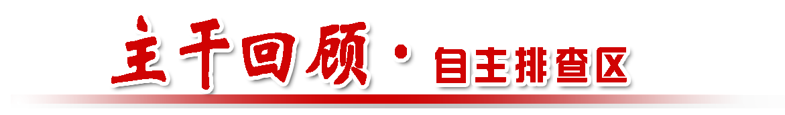

考纲 考情 | 三年22考 高考指数:★★★★★
 | 1.了解原电池的工作原理,能写出电极反应和电池反应方程式。 2.了解常见的化学电源的种类及其工作原理。

Slide 3
【知识梳理】
一、原电池
1.概念:把_______转化为_____的装置。
2.构成条件:
(1)有两个___________的电极(常为金属或石墨)。
(2)将电极插入___________中。
(3)两电极间构成闭合回路。
化学能
电能
活泼性不同
电解质溶液

Slide 4
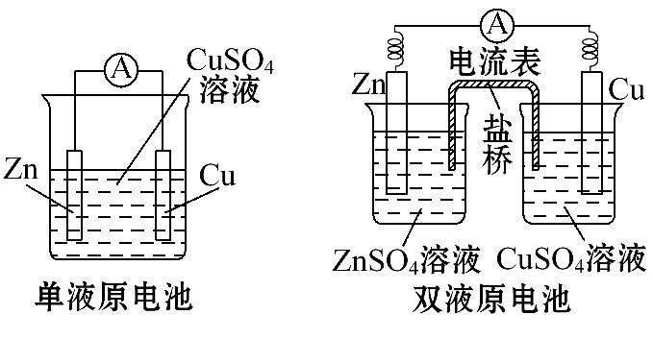
3.工作原理：
装置图
电极名称 | 负极 | 正极
电极材料 | ___片 | ___片
锌
铜

Slide 5
Zn-2e⁻====Zn²⁺
Cu²⁺+2e⁻====Cu
电极反应 | ______________ | ______________
反应类型 | _____反应 | _____反应
电子流向 | 由___片沿导线流向___片
离子迁 移方向 | 阴离子向_____迁移； 阳离子向_____迁移
电池反应 方程式 | _________________
氧化
还原
锌
铜
负极
正极
Zn+Cu²⁺====Cu+Zn²⁺

Slide 6
两类装置 的不同点 | 还原剂Zn与氧化剂Cu²⁺直接接触,既有化学能转化为电能,又有化学能转化为热能,造成能量损耗 | Zn与氧化剂Cu²⁺不直接接触,仅有化学能转化为电能,避免了能量损耗,故电流稳定,持续时间长

Slide 7
【微点拨】
(1)在原电池中活泼性强的金属不一定作负极,但负极一定发生氧化反应。如Mg-Al-NaOH溶液组成的原电池,Al作负极。
(2)盐桥的作用:①连接内电路,形成闭合回路;②平衡电荷,使原电池不断产生电流。

Slide 8
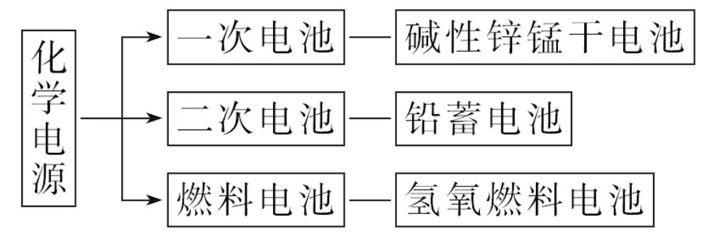
二、化学电源的种类及其工作原理

Slide 9
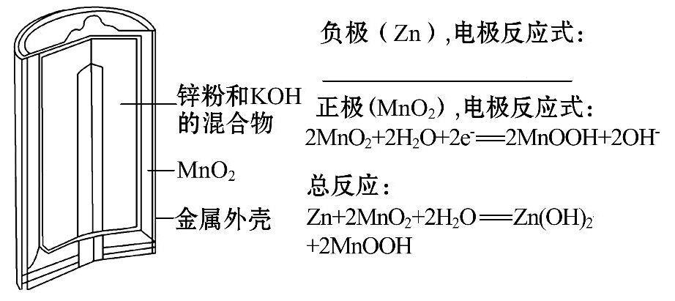
1.一次电池(碱性锌锰干电池):
碱性锌锰干电池的工作原理如图:
Zn+2OH⁻-2e⁻====Zn(OH)₂

Slide 10
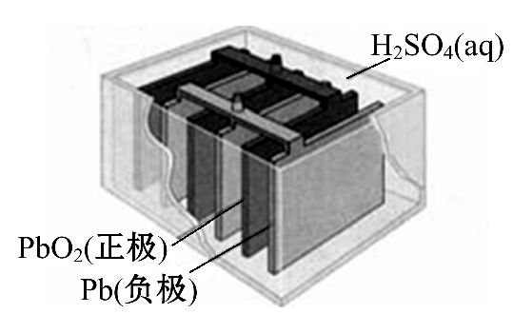
2.二次电池(以铅蓄电池为例):

Slide 11

(1)放电时的反应。
①负极反应：______________________________；
②正极反应：PbO₂(s)+4H⁺(aq)+ (aq)+2e⁻====PbSO₄(s)
+2H₂O(l)；
③总反应：Pb(s)+PbO₂(s)+2H₂SO₄(aq)====2PbSO₄(s)+2H₂O(l)。

Slide 12

(2)充电时的反应。
①阴极反应：_______________________________；
②阳极反应：________________________________________________；
③总反应：2PbSO₄(s)+2H₂O(l)====Pb(s)+PbO₂(s)+2H₂SO₄(aq)。

Slide 13
3.燃料电池:氢氧燃料电池是目前最成熟的燃料电池,可分为酸性和碱性两种。
 | 酸 性 | 碱 性
负极 反应式 | ______________ | ___________________
正极 反应式 | _________________ | __________________
电池总 反应 | 2H₂+O₂====2H₂O
2H₂-4e⁻====4H⁺
2H₂+4OH⁻-4e⁻====4H₂O
O₂+4H⁺+4e⁻====2H₂O
O₂+2H₂O+4e⁻====4OH⁻

Slide 14
【微点拨】
(1)原电池反应中,两极材料本身不一定发生反应。
(2)可充电电池的放电反应和充电反应不互为可逆反应。
(3)书写燃料电池的电极反应式时,一定要注意溶液的酸碱性。

Slide 15

【小题快练】
1.【思考辨析】
(1)(2014·天津高考)锂离子电池的总反应为Li_{x}C+Li_{1-x}CoO₂
C+LiCoO₂,放电时Li⁺向负极移动。( )
【分析】原电池放电时阳离子向正极移动。
(2)铜锌原电池工作时,电子沿外电路从铜电极流向锌电极。( )
【分析】锌比铜活泼,因此构成原电池时,锌失电子作负极,电子沿外电路从负极锌流向正极铜。
×
×

Slide 16
(3)根据两极发生的反应类型可判断原电池的正、负极:负极上总是
发生氧化反应,正极上总是发生还原反应。( )
【分析】原电池的负极上失去电子,发生氧化反应;正极上得到电子,发生还原反应。
√

Slide 17
(4)(2012·四川高考)一种基于酸性燃料电池原理设计的酒精检测
仪,负极上的反应为CH₃CH₂OH-4e⁻+H₂O====CH₃COOH+4H⁺,正极上发生
的反应为O₂+4e⁻+2H₂O====4OH⁻。( )
【分析】因是酸性电解质溶液,不可能存在OH⁻。
×

Slide 18
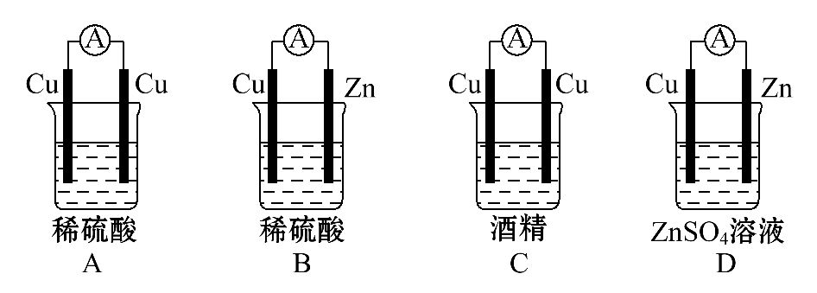
2.【教材研习】
(1)(RJ必修2·P45)下列装置中能构成原电池产生电流的是( )

Slide 19
【解析】选B。A项,电极相同不能构成原电池;C项,酒精不是电解质溶液,不能构成原电池;D项,锌与电解质溶液不反应,无电流产生。

Slide 20
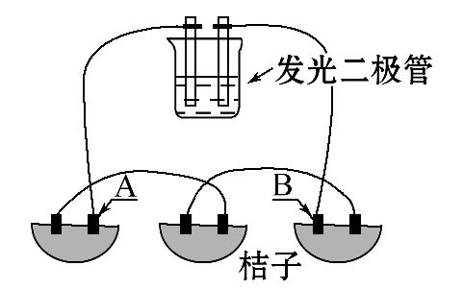
(2)(RJ必修2·P42)如图所示是一位同学在测
试水果电池,下列有关说法错误的是( )
A.若金属片A是正极,则该金属片上会产生H₂
B.水果电池的化学能转化为电能
C.此水果发电的原理是电磁感应
D.金属片A、B可以一个是铜片,另一个是铁片

Slide 21
【解析】选C。若A是电池的正极,因水果汁显酸性,该电极上H⁺被还原生成H₂,故A正确;水果电池是将化学能转化为电能的装置;故B正确;此水果发电的原理是化学反应,故C错误;由于铜没有铁片活泼,铁片在酸性条件会失去电子,而铜不可以,故两金属片可以一个是铜片,另一个是铁片,故D正确。

Slide 22

(3)(RJ选修4·P78)镉镍可充电电池的充、放电反应按下式进行:
Cd+2NiO(OH)+2H₂O Cd(OH)₂+2Ni(OH)₂,由此判断错误的是( )
A.放电时,Cd作负极
B.放电时,NiO(OH)作负极
C.电解质溶液为碱性溶液
D.放电时,负极反应为Cd+2OH⁻-2e⁻====Cd(OH)₂

Slide 23
【解析】选B。该原电池放电时,镉元素化合价由0价变为+2价,Cd失电
子发生氧化反应而作负极,故A正确;放电时,镉元素化合价由0价变为
+2价,镍元素化合价由+3价变为+2价,所以NiO(OH)得电子发生还原反
应而作正极,故B错误;放电时,正、负极上电极反应式分别为NiO(OH)
+e⁻+H₂O====Ni(OH)₂+OH⁻、Cd-2e⁻+2OH⁻====Cd(OH)₂,根据电极反应式
知,电解质溶液为碱性溶液,故C正确,D正确。

Slide 24
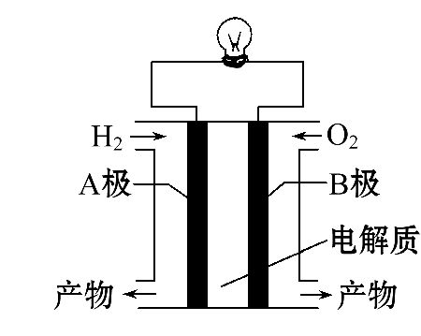
(4)(RJ选修4·P77)氢氧燃料电池的原理装置图
如图所示,下列说法不正确的是( )
A.A极发生氧化反应
B.电子由A极通过导线流向B极
C.若电解质为稀硫酸,则电解质溶液的pH会变小
D.产物为无污染的水,属于环境友好电池

Slide 25
【解析】选C。氢氧燃料电池中,通入氢气的一极是负极,负极上氢气
失电子发生氧化反应,正极上氧气得电子发生还原反应,故A正确;电子
从负极A沿导线流向正极B,故B正确;氢氧燃料电池中通入氢气的一极
为原电池的负极,发生氧化反应,酸性溶液中负极反应为2H₂-4e⁻====
4H⁺,通入氧气的一极为原电池的正极,发生还原反应,酸性溶液中正极
反应为O₂+4e⁻+4H⁺====2H₂O,电池总反应为2H₂+O₂====2H₂O,反应生成水,
溶液氢离子浓度降低,pH增大,故C错误;氢氧燃料电池的总反应式为
2H₂+O₂====2H₂O,水对环境无污染,所以属于环境友好电池,故D正确。

Slide 26
【速记卡片】
1.原电池实质的2个方面:
(1)反应本质:氧化还原反应;
(2)能量转化:化学能转化为电能。

Slide 27
2.原电池中应注意的3个“方向”:
(1)外电路中电子移动方向:负极→正极,电流方向:正极→负极;
(2)电池内部离子移动方向:阴离子→负极,阳离子→正极;
(3)盐桥中(含饱和KCl溶液)离子移动方向:K⁺→正极,Cl⁻→负极。

Slide 28
3.原电池电极判断的6种方法:
(1)负极:较活泼金属、氧化反应、电子流出、电流流入、阴离子移向极、不断溶解。
(2)正极:不活泼金属或非金属、还原反应、电子流入、电流流出、阳离子移向极、电极增重。

Slide 29


考点一 原电池原理
【自主训练】(2015·中山模拟)用铜片、银片、Cu(NO₃)₂溶液、AgNO₃溶液、导线和盐桥(装有琼脂—KNO₃的U形管)构成一个原电池(如图所示)。下列有关该原电池的叙述正确的是( )

Slide 30
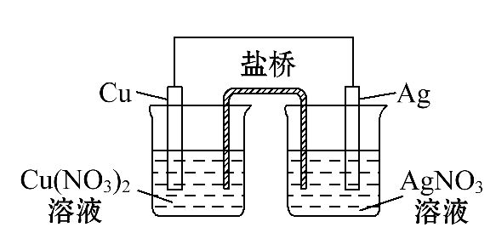
①在外电路中,电子由铜电极流向银电极
②正极反应为Ag⁺+e⁻====Ag
③实验过程中取出盐桥,原电池仍继续工作
④将铜片浸入AgNO₃溶液中发生的化学反应与该原电池反应相同
A.①② B.①②④ C.②③ D.①③④

Slide 31
【解析】选B。该原电池中铜为负极,银为正极,电子由铜电极流向银
电极,①对;该原电池中Ag⁺在正极上得电子,电极反应为Ag⁺+e⁻====Ag,
②对;实验中取出盐桥,不能形成通路,原电池不能继续工作,③错;该
原电池的总反应式为Cu+2Ag⁺====Cu²⁺+2Ag,④对。

Slide 32
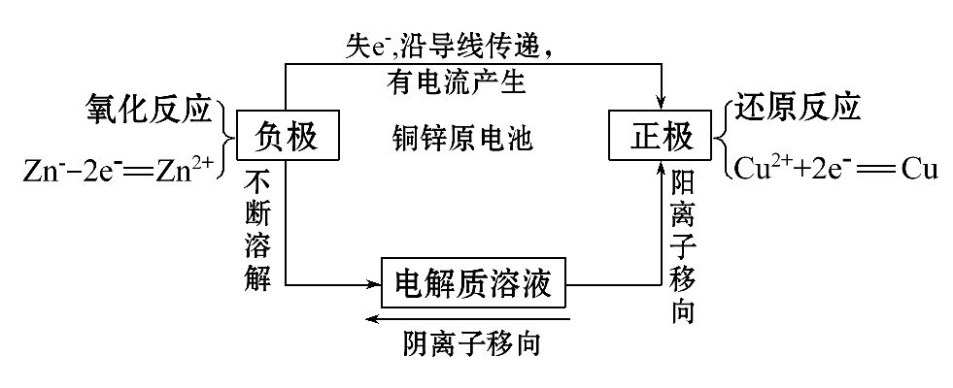
【归纳总结】
原电池原理
1.原理图示:

Slide 33
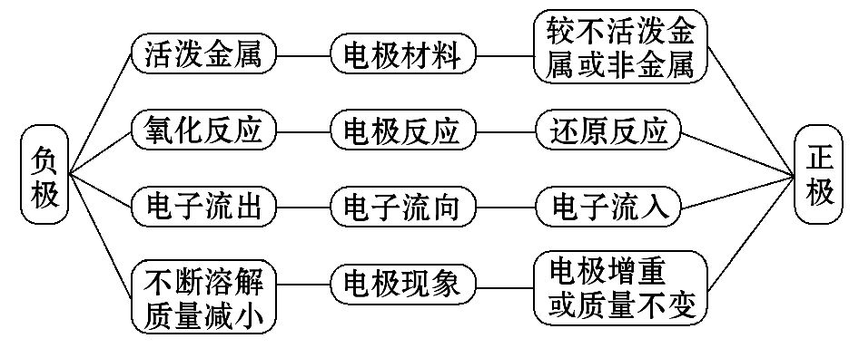
2.正、负极的判断方法:

Slide 34
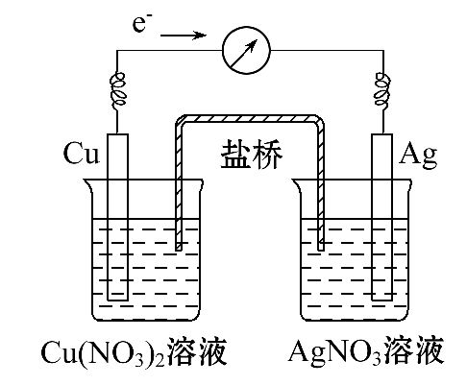
【针对训练】
(2015·德州模拟)将反应Cu(s)+ 2Ag⁺(aq) Cu²⁺(aq)+ 2Ag(s)设计成原电池,某一时刻的电子流向及电流计(G)指针偏转方向如图所示,下列有关叙述正确的是( )

Slide 35
A.KNO₃盐桥中的K⁺移向Cu(NO₃)₂溶液
B.当电流计指针为0时,该反应达到平衡,平衡常数K=0
C.若此时向AgNO₃溶液中加入NaCl固体,随着NaCl量的增加,电流计指针向右偏转幅度减小→指针指向0→向左偏转
D.若此时向Cu(NO₃)₂溶液中加入NaOH固体,随着NaOH量的增加电流计指针向右偏转幅度减小→指针指向0→向左偏转

Slide 36
【解析】选C。由图中电子的流向可知C铜极为负极,银极为正极,盐桥中的阳离子K⁺要向正极移动,故A错误;可逆反应达到平衡时,K一定不等于0,故B错误;向AgNO₃溶液中加入NaCl固体,则平衡逆向移动,此时银极为负极,铜极为正极,故C正确;向Cu(NO₃)₂溶液中加入NaOH固体,平衡正向移动,原电池的正、负极不发生改变,故D错误。

Slide 37
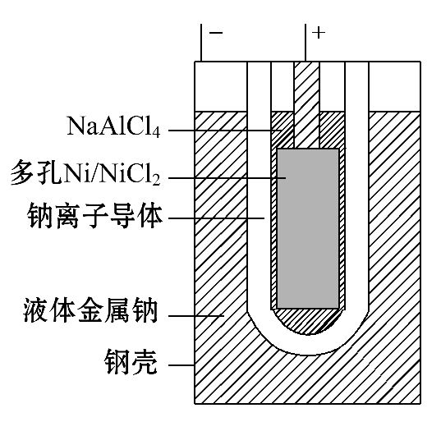
【加固训练】1.(2013·新课标全国卷Ⅱ)“ZEBRA”蓄电池的结构如图所示,电极材料多孔Ni/NiCl₂和金属钠之间由钠离子导体制作的陶瓷管相隔。下列关于该电池的叙述错误的是( )

Slide 38
A.电池反应中有NaCl生成
B.电池的总反应是金属钠还原三价铝离子
C.正极反应为NiCl₂+2e⁻====Ni+2Cl⁻
D.钠离子通过钠离子导体在两电极间移动
【解析】选B。金属钠失电子变为钠离子,NiCl₂中的Ni²⁺被还原,剩余Cl⁻,故有氯化钠生成,A项正确;电池的总反应应该是金属钠还原Ni²⁺,B项错误;正极反应为Ni²⁺得电子生成金属镍,C项正确;钠离子导体可以传导钠离子,故钠离子可以在两极间移动,D项正确。

Slide 39
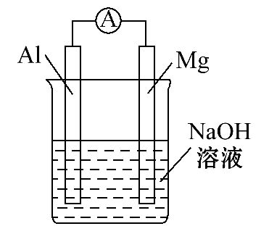
2.(双选)(2015·广州模拟)将镁条、铝条平行插入
盛有一定浓度的NaOH溶液的烧杯中,用导线和电流
表连接成原电池,装置如图所示。此电池工作时,
下列叙述正确的是( )
A.Mg比Al活泼,Mg失去电子被氧化成Mg²⁺
B.铝条表面虽有氧化膜,但可不必处理
C.该电池的内外电路中,电流均是由电子定向移动形成的
D.Al是电池负极,开始工作时溶液中不会立即有白色沉淀析出

Slide 40

【解析】选B、D。原电池工作时所对应的是自发的氧化还原反应,在
碱性条件下,金属镁不能发生反应,而单质Al能与NaOH反应生成NaAlO₂
和H₂,则Al为还原剂,作原电池负极。A项,电解质溶液为NaOH溶液,Al
失电子,为负极,错;B项,铝条表面的氧化膜为Al₂O₃,Al₂O₃能与NaOH反
应,故不必处理,对;C项,在内电路中电流是由阴、阳离子定向移动形
成的,错;D项,电池工作时铝元素的反应为Al→ ,所以无沉淀产
生,对。

Slide 41

考点二 原电池电极反应方程式的书写
1.书写方法:
(1)拆分法:写出原电池的总反应,如2Fe³⁺+Cu====2Fe²⁺+Cu²⁺,先把总反应按氧化反应和还原反应拆分为两个半反应,并注明正、负极,再依据质量守恒、电荷守恒及电子得失守恒配平两个半反应:正极: 2Fe³⁺+2e⁻====2Fe²⁺,负极:Cu-2e⁻====Cu²⁺。

Slide 42
(2)加减法:写出总反应,如Li+LiMn₂O₄====Li₂Mn₂O₄;写出其中较易写出的一个半反应(正极或负极)。如Li-e⁻====Li⁺(负极);利用总反应与上述的一极反应相减,即得另一个电极的反应式,即LiMn₂O₄+Li⁺+e⁻====Li₂Mn₂O₄(正极)。

Slide 43
(3)实例分析。
酸性CH₃OH 燃料电池 | 2CH₃OH+3O₂====2CO₂+4H₂O
步骤1:确定得失电子数目 | 负极为CH₃OH-6e⁻
 | 正极为O₂+4e⁻
步骤2:确定对应产物 | 负极为CH₃OH-6e⁻→CO₂
 | 正极为O₂+4e⁻→2H₂O

Slide 44
步骤3:配平电极 反应式 | 负极为CH₃OH-6e⁻+H₂O====CO₂↑+6H⁺
 | 正极为O₂+4e⁻+4H⁺====2H₂O
步骤4:验证 | 负极×2+正极×3即得电池总反应式: 2CH₃OH+3O₂====2CO₂+4H₂O

Slide 45
2.介质对电极反应式书写的影响:
(1)中性溶液反应物若是H⁺得电子或OH⁻失电子,则H⁺或OH⁻均来自水
的电离。
(2)酸性溶液反应物或生成物中均没有OH⁻。
(3)碱性溶液反应物或生成物中均没有H⁺。
(4)水溶液中不能出现O²⁻。

Slide 46

【典题】(2014·浙江高考)镍氢电池(NiMH)目前已经成为混合动力汽车的一种主要电池类型。NiMH中的M表示储氢金属或合金^{①}。该电池在充电过程中的总反应方程式是Ni(OH)₂+M====NiOOH+MH^{②}
已知：6NiOOH+NH₃+H₂O+OH⁻====6Ni(OH)₂+ ^{③}

Slide 47
下列说法正确的是( )
A.NiMH电池放电^{④}过程中，正极的电极反应式为：NiOOH+H₂O+e⁻====Ni(OH)₂+OH⁻
B.充电过程中OH⁻离子^{⑤}从阳极向阴极迁移
C.充电过程中阴极的电极反应式：H₂O+M+e⁻====MH+OH⁻，H₂O中的H
被M还原
D.NiMH电池中可以用KOH溶液、氨水等作为电解质溶液

Slide 48
【典题剖析】抽丝剥茧 溯本求源
关键信息 | 信息分析与迁移
信息① | MH中M和氢化合价都是0价
信息② | 镍氢电池中主要是碱性电解液，充电时，阳极反应：Ni(OH)₂+OH⁻-e⁻====NiOOH+H₂O、阴极反应：M+H₂O+e⁻====MH+OH⁻
信息③ | 有氨气存在时易发生副反应
信息④ | 放电时总反应MH+NiOOH====M+Ni(OH)₂
信息⑤ | 充电时阴离子向阳极移动

Slide 49

【解析】选A。正极发生得电子的还原反应,结合充电时的方程式知A
正确;电解时阴离子移向阳极,B错误;MH中M和氢化合价都是0价,充电
时阴极发生水中的氢得电子被还原的反应,不是被M还原,C错误;根据
已知信息6NiOOH+NH₃+H₂O+OH⁻====6Ni(OH)₂+ ,电解质溶液若用氨
水时会发生副反应,D错误。

Slide 50
【方法规律】书写电极反应式的3个原则
(1)共存原则。
因为物质得失电子后在不同介质中的存在形式不同,所以电极反应式的书写必须考虑介质环境。当电解质溶液呈酸性时,不可能有OH⁻参加反应;碱性溶液中CO₂不可能存在,也不可能有H⁺参加反应。

Slide 51
(2)得氧失氧原则。
得氧时,在反应物中加H₂O(电解质为酸性时)或OH⁻(电解质溶液为碱性或中性时);失氧时,在反应物中加H₂O(电解质为碱性或中性时)或H⁺(电解质为酸性时)。
(3)中性吸氧反应成碱原则。
在中性电解质溶液中,通过金属吸氧所建立起来的原电池反应,其反应的最后产物是碱。

Slide 52
【针对训练】
(2015·杭州模拟)在碱性锌锰干电池中,已知氢氧化钾为电解质,发生的电池总反应为Zn+2MnO₂+2H₂O====2MnOOH+Zn(OH)₂。下列该电池的电极反应,正确的是( )
A.负极反应为Zn-2e⁻====Zn²⁺
B.负极反应为Zn+2H₂O-2e⁻====Zn(OH)₂+2H⁺
C.正极反应为2MnO₂+2H⁺+2e⁻====2MnOOH
D.正极反应为2MnO₂+2H₂O+2e⁻====2MnOOH+2OH⁻

Slide 53
【解析】选D。在书写碱性电池的电极反应式时,方程式中不得出现H⁺。在碱性电池中,负极的Zn失去电子形成的Zn²⁺应该与OH⁻结合为Zn(OH)₂。

Slide 54
【加固训练】1.(2015·武汉模拟)可以将反应Zn+Br₂====ZnBr₂设计成原电池,下列4个电极反应:
①Br₂+2e⁻====2Br⁻,②2Br⁻-2e⁻====Br₂,
③Zn-2e⁻====Zn²⁺,④Zn²⁺+2e⁻====Zn,
其中表示放电时负极和正极反应的分别是( )
A.②和③ B.②和①
C.③和① D.④和①

Slide 55
【解析】选C。放电时负极反应物为Zn,失电子被氧化,正极反应物为Br₂,得电子被还原。

Slide 56


2.(双选)生物体中细胞内的葡萄糖、细胞膜外的富氧液体及细胞膜可构成微型生物原电池,下列有关判断正确的是( )
A.正极发生的电极反应可能是O₂+4e⁻+2H₂O====4OH⁻
B.正极发生的电极反应可能是O₂+4e⁻====2O²⁻
C.正极反应主要是C₆H₁₂O₆生成CO₂或
D.负极反应主要是C₆H₁₂O₆生成CO₂或

Slide 57
【解析】选A、D。该微型生物原电池相当于葡萄糖与氧气形成的燃料电池。O₂得电子为正极反应,葡萄糖被氧化为负极反应,在溶液中O²⁻不能稳定存在,故B项错误,C₆H₁₂O₆在负极被氧化,故C项错误。

Slide 58
考点三 原电池原理的应用
1.比较金属的活动性强弱。
原电池中,一般活动性强的金属作负极,而活动性弱的金属(或非金属)作正极。
如有两种金属A和B,用导线将A和B连接后,插入稀硫酸中,一段时间后,若观察到A极溶解,而B极上有气体放出,则说明A作负极,B作正极,则可以断定金属活动性A>B。

Slide 59
2.加快化学反应速率。
由于形成了原电池,导致反应速率加快。如Zn与稀硫酸反应制氢气时,可向溶液中滴加少量CuSO₄溶液,形成Cu-Zn原电池,加快反应进行。
3.用于金属的防护。
使需要保护的金属制品作原电池正极而受到保护。例如,要保护一个铁质的输水管道或钢铁桥梁,可用导线将其与一块锌块相连,使锌作原电池的负极。

Slide 60
4.设计制作化学电源。
设计原电池时要紧扣构成原电池的条件:
(1)首先要将已知氧化还原反应拆分为两个半反应;
(2)根据原电池的电极反应特点,结合两个半反应找出正负极材料(负极就是失电子的物质,正极用比负极活泼性差的金属或导电的非金属,如石墨)及电解质溶液。

Slide 61
【高考警示】
(1)能设计成原电池的反应一定是放热的氧化还原反应,吸热反应不可能将化学能转化为电能。
(2)利用原电池原理可加快制氢气的速率,但可能影响生成氢气的量。需注意生成氢气的总量是取决于金属的量还是取决于酸的量。
(3)设计原电池时,负极材料确定之后,正极材料的选择范围较广,只要合理都可以。

Slide 62
【典题】(2015·遵义模拟)某校化学兴趣小组进行探究性活动:将氧
化还原反应:2Fe³⁺+2I⁻ 2Fe²⁺+I₂,设计成带盐桥的原电池。提供
的试剂:FeCl₃溶液,KI溶液;其他用品任选。请回答下列问题:
(1)请画出设计的原电池装置图,并标出电极材料,电极名称及电解质
溶液。

Slide 63
(2)发生氧化反应的电极反应式为_____________________________
。
(3)反应达到平衡时,外电路导线中 (填“有”或“无”)电
流通过。
(4)平衡后向FeCl₃溶液中加入少量FeCl₂固体,当固体全部溶解后,则
此时该溶液中电极变为 (填“正”或“负”)极。

Slide 64
【解析】(1)先分析氧化还原反应,找出正、负极反应,即可确定正负极区的电解质溶液。(2)发生氧化反应的电极是负极,I⁻失电子。
(3)反应达到平衡时,无电子流动,故无电流产生。(4)平衡后向FeCl₃溶液中加入少量FeCl₂固体,平衡逆向移动,此时Fe²⁺失电子,电极变成负极。

Slide 65
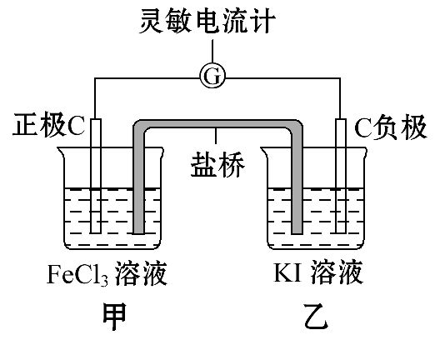
答案:(1)如图
(2)2I⁻-2e⁻====I₂ (3)无 (4)负

Slide 66
【互动探究】
(1)外电路电流为零时,反应是否停止?
提示:反应达到平衡时,电流为零,该平衡是动态平衡,反应仍在进行。
(2)该盐桥原电池反应达到平衡时,若向两个半电池中加入淀粉溶液,溶液变蓝的是正极区,还是负极区?
提示:2I⁻-2e⁻====I₂,碘在负极区生成,负极区溶液变蓝。

Slide 67
【针对训练】
(2013·新课标全国卷Ⅰ)银质器皿日久表面会逐渐变黑,这是生成了Ag₂S的缘故,根据电化学原理可进行如下处理,在铝质容器中加入食盐溶液,再将变黑的银器浸入该溶液中,一段时间后发现黑色会褪去,下列说法正确的是( )
A.处理过程中银器一直保持恒重
B.银器为正极,Ag₂S被还原生成单质银
C.该过程中总反应为2Al+3Ag₂S====6Ag+Al₂S₃
D.黑色褪去的原因是黑色Ag₂S转化为白色AgCl

Slide 68
【解析】选B。处理过程Ag₂S变为单质银,质量减轻,A项错误。银器为正极,正极发生还原反应,B项正确。Al₂S₃在溶液中不能稳定存在,发生水解相互促进的反应生成氢氧化铝沉淀和硫化氢气体,C项错误。黑色褪去的原因是Ag₂S变为单质银,不能转化为氯化银沉淀。

Slide 69
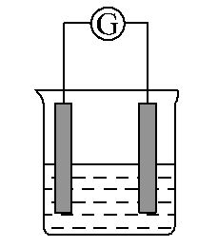
【加固训练】
选用下列试剂和电极:稀硫酸、Fe₂(SO₄)₃溶液、Fe、Cu、
Zn,组成如图所示的原电池装置(只有两个电极),观察到
电流计Ⓖ的指针均明显偏转,则其可能的组合共有( )
A.3种 B.4种
C.5种 D.6种
【解析】选D。电极的组合有三种:Fe-Cu、Zn-Fe、Zn-Cu,三种组合都能与两种电解质溶液发生自发的氧化还原反应,选D。

Slide 70
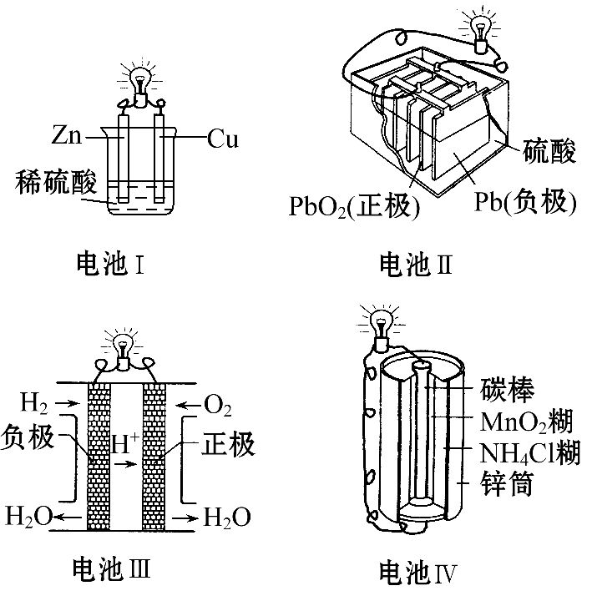
资源平台 化学电源
【自主训练】下列关于化学能转化为电能的四种装置的说法正确的
是( )

Slide 71
A.电池Ⅰ中锌是正极
B.电池Ⅱ是一次性电池
C.电池Ⅲ工作时,氢气发生还原反应
D.电池Ⅳ工作时,电子由锌通过导线流向碳棒
【解析】选D。电池Ⅰ中锌是负极,铜是正极,A错误;电池Ⅱ为铅蓄电池,属于二次电池,B错误;电池Ⅲ为氢氧燃料电池,H₂在负极失去电子发生氧化反应,C错误;电池Ⅳ为锌锰干电池,锌为负极,碳棒为正极,电子由负极流向正极,D正确。

Slide 72
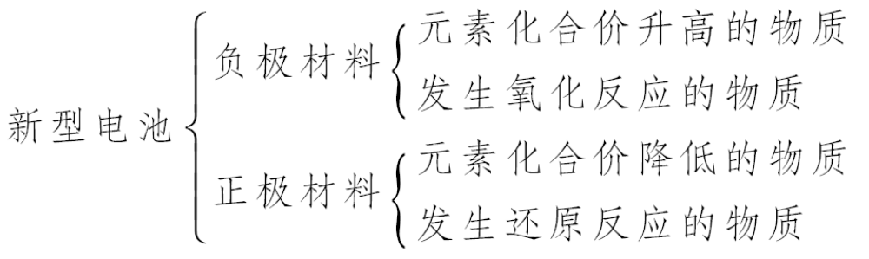
【归纳总结】
新型电源考点归纳
1.新型电池的正负极的判断:
该类电池一般会给出相应的反应物、生成物或反应方程式,只要根据元素的常规价态去判断即可。

Slide 73
2.书写新型电池的电极反应式:
分析物质得失电子情况,据此确定正极、负极上发生反应的物质;分析电极反应生成的物质是否跟电解质溶液中的离子发生反应;写出比较容易书写的电极反应式;若有总反应式,可用总反应式减去该电极反应式,即得另一极的电极反应式。

Slide 74
3.新型电池充电时的判断:
电池充电的实质是把放电时发生的变化再复原的过程,即放电是原电池、充电是电解的过程,解决该类题目时,先分清原电池放电时的正、负极,再根据电池充电时阳极接正极、阴极接负极的原理进行分析。

Slide 75
4.新型电池中离子的移动方向:
阴离子移向负极,阳离子移向正极,这是因为负极失电子,生成大量阳离子积聚在负极附近,致使该极附近有大量正电荷,所以溶液中的阴离子要移向负极;正极得电子,该极附近的阳离子因得电子生成电中性的物质而使该极附近带负电荷,所以溶液中的阳离子要移向正极。虽然从微观上讲不参与电极反应的离子发生移动,但从宏观上讲其在溶液中各区域的浓度基本不变。

Slide 76
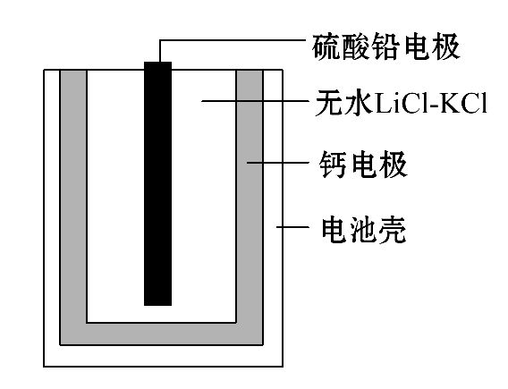
【针对训练】
1.(2013·安徽高考)热激活电池可用作火箭、
导弹的工作电源。一种热激活电池的基本结构
如图所示,其中作为电解质的无水LiCl-KCl混
合物受热熔融后,电池即可瞬间输出电能。该
电池总反应为PbSO₄+2LiCl+Ca====CaCl₂+Li₂SO₄+Pb。

Slide 77
下列有关说法正确的是( )
A.正极反应式:Ca+2Cl⁻-2e⁻====CaCl₂
B.放电过程中,Li⁺向负极移动
C.每转移0.1 mol电子,理论上生成20.7 g Pb
D.常温时,在正、负极间接上电流表或检流计,指针不偏转

Slide 78
【解析】选D。正极应是得电子发生还原反应,故为PbSO₄+2e⁻====
Pb+ ,A错误;放电过程为原电池,阳离子向正极移动,B错误;每转
移0.1 mol电子,生成0.05 mol Pb,为10.35 g,C错误;由题意“热激
活”表明该电池应在加热的条件下工作,故常温下电解质不能熔化,
不能形成原电池,指针不偏转,D正确。

Slide 79
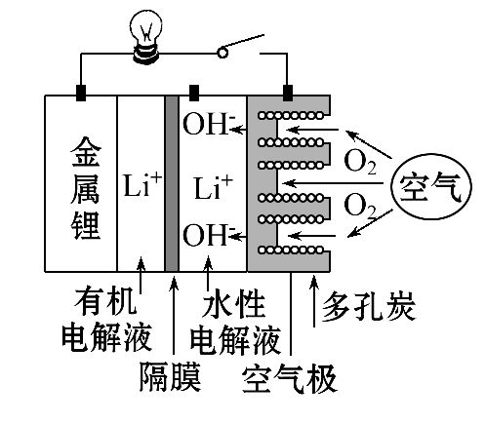
2.下图是锂-空气电池的放电原理图(隔膜只允许锂离子通过)。电池放电时的反应可表示为4Li+O₂+2H₂O====4LiOH。下列锂􀆼空气电池放电时的有关说法正确的是( )

Slide 80
A.正极反应式:Li-e⁻====Li⁺
B.每转移2 mol电子,消耗11.2 L的O₂
C.Li⁺不断向电池的正极移动
D.可以去掉隔膜和有机电解液,让金属锂与水性电解液直接接触
【解析】选C。分析总反应方程式看出Li化合价升高,被氧化,在负极失去电子,生成的Li⁺移向正极,A项错误,C项正确;B项11.2 L氧气不一定是0.5 mol,错误;金属锂能与水反应,故D项错误。

Slide 81

原电池原理探究及原电池的设计
【高考真题】高考是这样考查的
1.(2013·广东高考节选)设计两种类型的原电池,探究其能量转化效率。
限选材料:ZnSO₄(aq),FeSO₄(aq),CuSO₄(aq);铜片,铁片,锌片和导线。

Slide 82
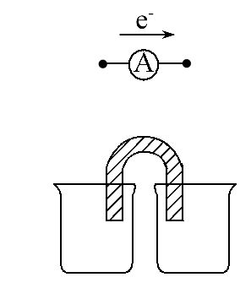
(1)完成原电池甲的装置示意图,并作相应标注。
要求:在同一烧杯中,电极与溶液含相同的金属元素。
(2)以铜片为电极之一,CuSO₄(aq)为电解质溶液,只
在一个烧杯中组装原电池乙,工作一段时间后,可观
察到负极 。
(3)甲乙两种原电池中可更有效地将化学能转化为电能的是 ,
其原因是 。

Slide 83
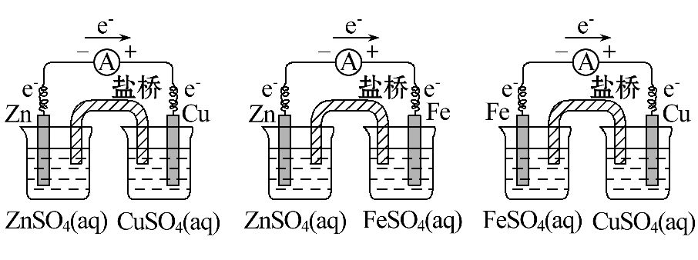
【解析】(1)由题给材料及用品,结合原电池的形成条件可知可以组合的原电池是:锌铜、锌铁、铁铜原电池。由图示所给电子移动方向可知左边为负极(活泼金属)、右边为正极(不活泼金属),则组装的原电池可以如下:

Slide 84
(2)由所给的电极材料可知,当铜片作电极时,铜片一定是正极,则负极是活泼的金属(失电子发生氧化反应),反应的现象是电极逐渐溶解。(3)以Zn和Cu作电极为例,如果不用盐桥使Zn与CuSO₄溶液接触反应,置换出的Cu附着在Zn表面,阻碍了Zn与CuSO₄的反应,不能提供稳定的电流。

Slide 85
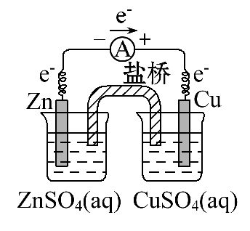
答案:(1)
(答案不唯一,合理即可)
(2)电极逐渐溶解 (3)甲 可以避免活泼金属如Zn和CuSO₄溶液的接触,从而提供稳定电流

Slide 86
2.(2013·海南高考)Mg-AgCl电池是一种能被海水激活的一次性贮备电池,电池反应方程式为2AgCl+Mg====Mg²⁺+2Ag+2Cl⁻。有关该电池的说法正确的是( )
A.Mg为电池的正极
B.负极反应为AgCl+e⁻====Ag+Cl⁻
C.不能被KCl溶液激活
D.可用于海上应急照明供电

Slide 87
【解析】选D。Mg失去电子发生氧化反应,是电池的负极,A项错误;负极反应为Mg-2e⁻====Mg²⁺,B项错误;Mg-AgCl电池能够被海水激活,改用KCl作电解质溶液也能够激活该电池,C项错误;Mg-AgCl电池可将化学能转化为电能用于海上应急照明供电,D项正确。

Slide 88
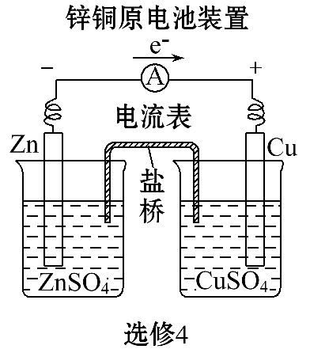
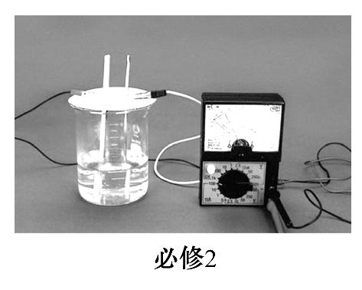
【教材原型】教材是这样讲述的

Slide 89
【探究归纳】名师是这样总结的
原电池装置的设计思路
以Fe+CuSO₄====FeSO₄+Cu为例:
第一步:将电池总反应拆成两个半反应。
负极:Fe-2e⁻====Fe²⁺,
正极:Cu²⁺+2e⁻====Cu。

Slide 90
第二步:确定负极材料、正极材料和电解质溶液。
负极材料:失电子的物质(还原剂)作负极材料,即Fe。
正极材料:用比负极材料金属活泼性差的金属或非金属导体作正极材料,即Cu或Ag或C等。
电解质溶液:含有反应中作氧化剂的物质作电解质,即CuSO₄溶液,如果两个半反应分别在两个容器中进行(中间连接盐桥),则两个容器中的电解质溶液应含有与电极材料相同的金属的阳离子。

Slide 91
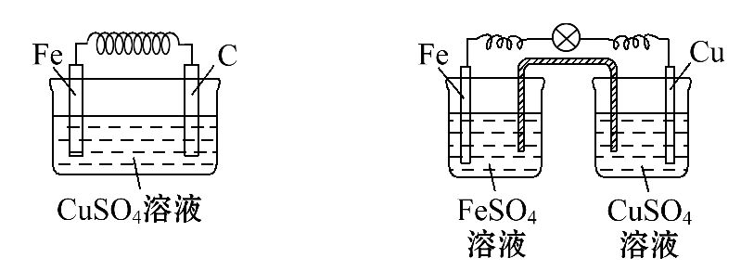
第三步:画出装置图,注明电极材料和电解质溶液,如下图:

Slide 92
【考题大猜想】专家是这样预测的
1.为探究原电池的形成条件和反应原理,某同学设计了如下实验,并记录了实验现象:
①向一定浓度的稀硫酸中插入锌片,看到有气泡生成;
②向上述浓度的稀硫酸中插入铜片,没有气泡生成;
③将锌片与铜片上端接触并捏住,一起插入上述浓度的稀硫酸中,看到铜片上有气泡生成,且生成气泡的速率比实验①中快;
④在锌片和铜片中间接上电流计,再将锌片和铜片插入上述浓度的稀硫酸中,发现电流计指针偏转。

Slide 93
下列关于以上实验设计及现象的分析,不正确的是( )
A.实验①、②说明锌能与稀硫酸反应而铜不能
B.实验③说明发生原电池反应时会加快化学反应速率
C.实验③说明在该条件下铜可以与稀硫酸反应生成氢气
D.实验③、④说明该原电池中铜为正极、锌为负极
【解析】选C。③中看到铜片上有气泡生成,实质上是Zn失去的电子传到了铜片上,由H⁺得到电子生成了H₂,而铜并没有参加反应。

Slide 94
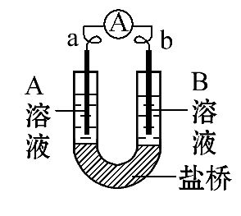
2.(双选)用选项中的电极、溶液和如图所示装置可组成原电池。下列现象或结论叙述正确的是( )

Slide 95
选项 | 电极a | 电极b | A溶液 | B溶液 | 现象或结论
A | Cu | Zn | CuSO₄ | ZnSO₄ | 一段时间后,a增加的质量与b减少的质量相等
B | Cu | Zn | 稀硫酸 | ZnSO₄ | 溶液中阳离子经过盐桥向b极移动
C | C | C | FeCl₃ | KI,淀粉 混合液 | b极附近溶液变蓝
D | Fe | C | NaCl | FeCl₃ | 外电路电子转移方向: a→b

Slide 96
【解析】选C、D。因为Cu和Zn的价态相同,故a极析出的铜和b极减少的Zn的物质的量相等,质量并不相等,A错误;盐桥的作用是平衡电荷,溶液中的离子并不能通过盐桥,故B错误;C项,a极上Fe³⁺得电子生成Fe²⁺,b极上I⁻失电子生成I₂,I₂使淀粉溶液变蓝,正确;D选项中a电极为负极,原电池中外电路中电子由负极到正极,正确。

Slide 97
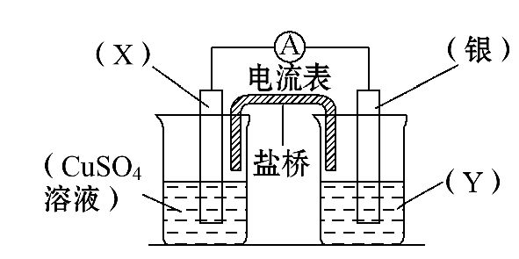
3.依据氧化还原反应:2Ag⁺(aq)+Cu(s)====Cu²⁺(aq)+2Ag(s)设计的原电池如图所示:

Slide 98
请回答下列问题:
(1)电极X的材料是 ;电解质溶液Y是 ;
(2)银电极为电池的 极,发生的电极反应为_____________
;
X电极上发生的电极反应为 ;
(3)外电路中的电子是从 电极流向 电极。

Slide 99
【解析】由电池反应2Ag⁺(aq)+Cu(s)====Cu²⁺(aq)+2Ag(s)可知:
Cu-2e⁻====Cu²⁺发生氧化反应,所以负极材料必须选择Cu。
答案:(1)Cu AgNO₃溶液
(2)正 Ag⁺+e⁻====Ag Cu-2e⁻====Cu²⁺ (3)铜 银

Slide 100



Slide 101
